Slide 1

Opracowanie środowiska obliczeniowego ECS (Encja-Komponent-System) do symulacji ekosystemu, modelowanie i analiza
Autor: Filip Rak
Opiekun projektu: prof. dr hab. Inż. Dmytro Svyetlichnyy
Akademia Górniczo-Hutnicza im. Stanisława Staszica w Krakowie
AGH University of Krakow
Wydział Inżynierii Metali i Informatyki Przemysłowej
09.02.2026

Slide 2
Cel Pracy
Zadanie inżynierskie obejmowało:
Zaprojektowanie modularnej i wieloplatformowej architektury
Zapewnienie wysokiej wydajności, skalowalności i rozszerzalności.
Obsługa dwóch trybów pracy: GUI i CLI
Wysoka konfigurowalność eksperymentów
Możliwie deterministyczny przebieg symulacji
Notes:
Cel pracy został podzielony na dwa zadania: inżynierskie oraz modelowe.
W ramach zadania inżynierskiego zaprojektowana została architektura charakteryzująca się wysokią wydajnością, skalowalnością i rozszerzalnością Z perspektywy programistycznej umożliwia to łatwe dalsze rozwijanie zarówno modelu symulacyjnego, jak i samej architektury. Z perspektywy użytkownika pozwala natomiast na uruchamianie wysoko konfigurowalnych symulacji z opcjonalną wizualizacją w czasie rzeczywistym, przy zachowaniu wysokiej wydajności dla rzędu tysięcy agentów oraz możliwości automatyzacji eksperymentów w trybie konsolowym.

Slide 3
Cel Pracy
Zadanie modelowe obejmowało:
Konstrukcję modelu ekosystemu
Modelowanie presji abiotycznej i gospodarki energetycznej
Implementację mechanizmów adaptacji i dziedziczenia
Analizę kształtowania nisz ekologicznych
Badanie dynamiki migracji i stabilizacji populacji
Notes:
Zadanie modelowe dotyczyło symulacji ekosystemu zdefiniowanego jako automat komórkowy oraz populacja agentów. Środowisko zostało opisane poprzez parametry abiotyczne, natomiast agenci funkcjonowali jako autonomiczne byty podlegające ograniczeniom energetycznym I presji środowiska. Zaimplementowano mechanizmy adaptacji I dziedziczenia a następnie przeanalizowano w jaki sposób kształtują się nisze ekologiczne oraz migracja populacji I długoterminowa stabilizacja.

Slide 4
OOP vs ECS
OOP:
+ Czytelne modelowanie bytów i unikalnych podsystemów
Kosztowny dostęp do danych
Słaba rozszerzalność
ECS:
+ Wysoka wydajność, skalowalność i rozszerzalność
Trudniejsze modelowanie infrastruktury
Nieintuicyjny model mentalny
Notes:
W obecnych czasach programowanie obiektowe jest najpopularniejszym paradygmatem. Jego dużymi zaletami są intuicyjność I czytelność. Jednak przy dużej liczbie obiektów, OOP gorzej wykorzystuje pamięć podręczną procesora. Ponadto nadmierne dziedziczenie, w szybko rozwijających się projektach, utrudnia czytelność kodu I co za tym idzie zmniejsza jego rozszerzalność.
ECS to architektura zorientowana na dane. Jej podstawą jest rejestr przechowujący identyfikatory encji. Do tych identyfikatorów przypisywane są proste komponenty, przechowujące stan, na których operują systemy. Dzięki temu, że komponenty trzymane są w płaskich tablicach, architektura ta jest w stanie zaoferować bardzo wysoką wydajność poprzez efektywne wykorzystanie lokalności pamięci oraz minimalizację kosztów dostępu do danych. Jednak praca w tym modelu jest stosunkowo mało intuicyjna, a pojedyncze obiekty nie wpisują się w niego w naturalny sposób.

Slide 5
Zastosowane podejście hybrydowe
Centralny rejestr ECS jako wspólny kontekst aplikacji
Systemy ECS jako polimorficzne klasy, wykonywane sekwencyjnie
Serwisy udostępniane przez rejestr (Service Locator)
Podział na warstwę silnika i warstwę aplikacji
Konfiguracja aplikacji przez dependency injection systemów i serwisów
Cała logika wykonywana w systemach i serwisach
Luźne powiązania i komunikacja przez zdarzenia oraz kontekst rejestru
Notes:
Centralnym elementem architektury jest rejestr ECS pełniący role wspólnego kontekstu oprogramowania.
Systemy zostały zdefiniowane jako polimorficzne klasy, co pozwoliło na lokalne buforowanie I naturalne przechowywanie informacji prywatnych.
Serwisy stanowią specjalny przypadek systemów. Zarządzają one infrastrukturą - zasobami takimi jak okienko aplikacji, renderowanie lub czas. Są one udostępniane systemom przez rejestr, realizujący wzorzec Service Locator, co pozwala rozwiązać wcześniej wspomniany problem z infrastrukturą w ECS.
Architektura została podzielona na warstwy silnika I aplikacji. Rolą silnika jest zarządzanie rejestrem, pętlą główną oraz cyklem życia aplikacji. Warstwa aplikacji natomiast, wykorzystująć wzorzec wstrzykiwania zależności decyduje jakie systemy I serwisy zostaną dodane do pętli głównej. Pozwala to na bardzo dużą modularność I łatwe uruchamianie aplikacji w różnych trybach pracy poprzez selekcyjne instancjowaniu poszczególnych modułów.
Stosowano rygorystyczne zasady luźnych powiązań. Bezpośrednia komunikacja pomiędzy serweisami lub systemami nie występuje. Tam gdzie komunikacja była konieczna stosowano zdarzenia oraz modyfikacje niezależnych obiektów kontekstowych.
Zastsowane podejście umożliwiłą bardzo wysoką rozszerzalność, zarówno logiki modelu jak i samej architektury aplikacji, przy niemalże zerowej ingerencji w instniejące już komponenty.

Slide 6
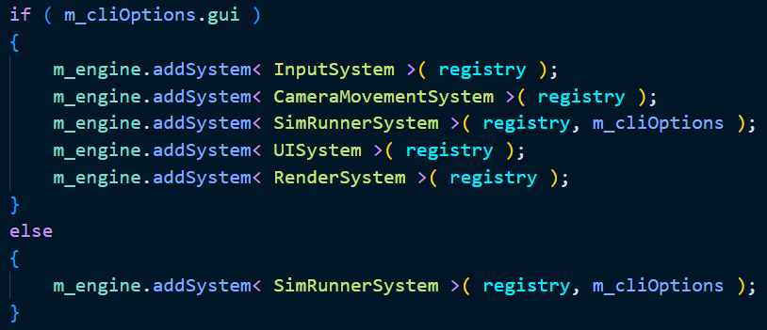
Zastosowane podejście hybrydowe
Konfiguracja trybu pracy aplikacji przez selektywne instancjonowanie systemów.
Opracowanie własne
Notes:
Pokazany fragment kodu jest instrukcją warunkową, która instancjonuje systemy odpowiedzialne za interfejs graficzny. Warunkiem w tym wypadku jest flaga przekazana przez użytkownika przy uruchomieniu programu. Fragment ten pokazuje, że architektura umożliwia łatwe wprowadzanie kolejnych trybów pracy aplikacji bez modyfikacji istniejących systemów, pozwalając na wysoką rozszerzalność co było jednym z założeń projektowych

Slide 7
Zastosowane podejście hybrydowe
Centralny rejestr ECS jako wspólny kontekst aplikacji
Systemy ECS jako polimorficzne klasy, wykonywane sekwencyjnie
Serwisy udostępniane przez rejestr (Service Locator)
Podział na warstwę silnika i warstwę aplikacji
Konfiguracja aplikacji przez dependency injection systemów i serwisów
Cała logika wykonywana w systemach i serwisach
Luźne powiązania i komunikacja przez zdarzenia oraz kontekst rejestru
Notes:
Centralnym elementem architektury jest rejestr ECS pełniący role wspólnego kontekstu oprogramowania.
Systemy zostały zdefiniowane jako polimorficzne klasy, co pozwoliło na lokalne buforowanie I naturalne przechowywanie informacji prywatnych.
Serwisy stanowią specjalny przypadek systemów. Zarządzają one infrastrukturą - zasobami takimi jak okienko aplikacji, renderowanie lub czas. Są one udostępniane systemom przez rejestr, realizujący wzorzec Service Locator, co pozwala rozwiązać wcześniej wspomniany problem z infrastrukturą w ECS.
Architektura została podzielona na warstwy silnika I aplikacji. Rolą silnika jest zarządzanie rejestrem, pętlą główną oraz cyklem życia aplikacji. Warstwa aplikacji natomiast, wykorzystująć wzorzec wstrzykiwania zależności decyduje jakie systemy I serwisy zostaną dodane do pętli głównej. Pozwala to na bardzo dużą modularność I łatwe uruchamianie aplikacji w różnych trybach pracy poprzez selekcyjne instancjowaniu poszczególnych modułów.
Stosowano rygorystyczne zasady luźnych powiązań. Bezpośrednia komunikacja pomiędzy serweisami lub systemami nie występuje. Tam gdzie komunikacja była konieczna stosowano zdarzenia oraz modyfikacje niezależnych obiektów kontekstowych.
Zastsowane podejście umożliwiłą bardzo wysoką rozszerzalność, zarówno logiki modelu jak i samej architektury aplikacji, przy niemalże zerowej ingerencji w instniejące już komponenty.

